Slide 1

Территориальный фонд обязательного медицинского страхования Липецкой области
Оплата стационарной помощи
на основе КСГ
И.о. директора ТФОМС Липецкой области
Л.С.Селищева

Slide 2
Территориальный фонд обязательного медицинского страхования Липецкой области
Расчет Базовой ставки для финансирования стационаров медицинских организаций Липецкой области в 2013 году
БС = Б_{ст} : Чсл._{г-1}
где,
Б_{ст} - стоимость стационарной помощи в соответствии с ТПГГ на текущий год (2 657 774 220,31 руб.)
Чсл._{г-1} - общее количество случаев в предшествующем
году (195 067 случаев)
БС - Базовая ставка = 2 657 774 220,31 руб. : 195 067 =
= 13 624,93 руб.

Slide 3
Территориальный фонд обязательного медицинского страхования Липецкой области
Расчет коэффициента уровня стационара
Кус = Сксг : Сфакт
где,
Кус - коэффициент уровня стационара
Сксг - прогнозируемый размер финансового обеспечения группы медицинских организации при введении оплаты по КСГ
Сфакт - фактический размер финансового обеспечения группы медицинских организации при оплате по ранее действующему методу финансирования
Коэффициент уровня стационара применяется в случае, если при прогнозировании размеров финансового обеспечения медицинских организаций при переходе на оплату медицинской помощи по КСГ, размер финансового обеспечения медицинских организаций отличается от размера их финансового обеспечения при применении ранее действующего метода финансирования более чем на 10 %.

Slide 4
Территориальный фонд обязательного медицинского страхования Липецкой области
Анализ КСГ по затратности случая оказания медицинской помощи
№ п/п | Номер | Название группы | Весовой коэффициент
1 | 65 | Крайне малая масса тела при рождении, крайняя незрелость | 8,15
2 | 59 | Операции на центральной нервной системе и головном мозге (уровень затрат 5) | 3,80
3 | 58 | Операции на центральной нервной системе и головном мозге (уровень затрат 4) | 2,96
4 | 99 | Операции на сердце и коронарных сосудах (уровень затрат 5) | 2,85
5 | 64 | Малая масса тела при рождении, недоношенность | 2,82
6 | 140 | Операции на коже, подкожной клетчатке, придатках кожи (уровень затрат 5) | 2,80
7 | 166 | Операции на пищеводе, желудке, двенадцатиперстной кишке (уровень затрат 5) | 2,80
8 | 134 | Операции на почке и мочевыделительной системе (уровень затрат 5) | 2,79
9 | 156 | Операции на молочной железе (уровень затрат 4) | 2,76
10 | 110 | Операции на нижних дыхательных путях и легочной ткани, органах средостения (уровень затрат 5) | 2,74
… | … | … | …
178 | 24 | Другие болезни органов пищеварения | 0,59
179 | 31 | Кишечные инфекции | 0,58
180 | 186 | Факторы, влияющие на состояние здоровья населения и обращения в учреждения здравоохранения | 0,57
181 | 8 | Другие болезни, врожденные аномалии, повреждения женских половых органов | 0,56
182 | 74 | Операции на органе слуха, придаточных пазухах носа и верхних дыхательных путях (уровень затрат 1) | 0,55
183 | 136 | Операции на коже, подкожной клетчатке, придатках кожи (уровень затрат 1) | 0,55
184 | 187 | Госпитализация в диагностических целях | 0,46
185 | 40 | Операции на кишечнике и анальной области (уровень затрат 1) | 0,30
186 | 104 | Отравления и другие воздействия внешних причин | 0,27
187 | 11 | Искусственное прерывание беременности (аборт) | 0,18

Slide 5
Территориальный фонд обязательного медицинского страхования Липецкой области
Расчет стоимости одного случая
Ст_{сл} = БС х КЗ_{ксг} х К_{ус} х К_{уо} х К_{скдет} х Р_{кцрб}
где,
Ст_{сл} – стоимость одного случая
БС ‑ базовая ставка (тариф) финансирования стационарной помощи;
КЗ_{ксг} –коэффициент относительной затратоемкости по той клинико-статистической группе, к которой относится случай;
К_{ус} - коэффициент уровня стационара;
К_{уо} - коэффициент уровня отделения;
К_{скдет} - коэффициент сложности курации детского населения;
Р_{кцрб} – районный коэффициент ЦРБ.

Slide 6
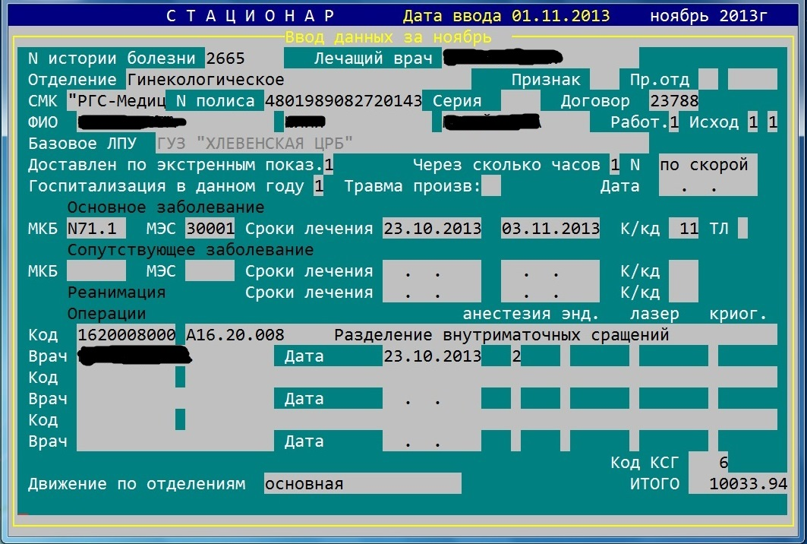
Территориальный фонд обязательного медицинского страхования Липецкой области
Форма ввода данных медицинскими организациями
в новой версии программы «Стационар» 2013 года
Стоимость случая =
Базовая ставка х
max (коэф-т затратоёмкости тер., коэф-т затратоёмкости хир.) х
х Коэф-т уровня
х Коэф-т сложности курации пациента
S = 13624,93 x max(1.14, 0.99) x 0.646 x 1.0 = 10033,94 руб.

Slide 7
Территориальный фонд обязательного медицинского страхования Липецкой области
Основные моменты при оплате стационарной помощи
- оплата медицинской помощи в круглосуточном стационаре осуществляется по стоимости случая лечения, входящего в соответствующую клинико-статистическую группу;
- при выполнении хирургического вмешательства, оплата осуществляется по хирургической клинико-статистической группе заболеваний;
- в случаях, когда пациенту не выполнялось хирургическое вмешательство, оплата осуществляется по терапевтической клинико-статистической группе;
- случаи оказания стационарной медицинской помощи терапевтического профиля длительностью 3 дня и менее подлежат оплате в размере 50% от стоимости заболевания по соответствующей терапевтической клинико-статистической группе;
- случаи оказания стационарной медицинской помощи хирургического профиля длительностью 3 дня и менее, медицинской помощи, оказанной в сосудистых центрах, химиотерапевтическом отделении ГУЗ «Липецкий областной онкологический диспансер», подлежат оплате в размере 100% от стоимости заболевания по соответствующей клинико-статистической группе;
- оплата прерванного случая лечения пациента в стационаре (пациент переведен в другую медицинскую организацию), осуществляется по соответствующей группе КСГ с применением дополнительного коэффициента 0,5 (кроме медицинской помощи, оказанной в сосудистых центрах).

Slide 8
Территориальный фонд обязательного медицинского страхования Липецкой области
Информация о количестве случаев оказания стационарной помощи
за январь-октябрь 2012 года и январь-октябрь 2013 года

Slide 9
Территориальный фонд обязательного медицинского страхования Липецкой области
Информация о количестве случаев оказания медицинской помощи в условиях стационара в расчете на 1000 коек за январь-октябрь 2012 года и январь-октябрь 2013 года
Расчет произведен в связи с оптимизацией коечного фонда в соответствии с федеральными нормативами (сокращено 689 коек)

Slide 10
Территориальный фонд обязательного медицинского страхования Липецкой области
Информация о средней длительности стационарного лечения
за январь-октябрь 2012 года и январь-октябрь 2013 года

Slide 11
Территориальный фонд обязательного медицинского страхования Липецкой области
Информация о средней стоимости одного случая стационарного лечения
за январь-октябрь 2012 года и январь-октябрь 2013 года

Slide 12
Территориальный фонд обязательного медицинского страхования Липецкой области
Наиболее часто используемые КСГ в 2013 году
Код КСГ | Наименование | Кол-во случаев оказания МП | Сумма | % к общему кол-ву случаев | % к общей сумме | ВК | Средняя длитель-ность лечения | % от средней длитель-ности по всем КСГ
36 | Стенокардия, хроническая ишемическая болезнь сердца | 10518 | 161457472,2 | 5,72 | 6,08 | 1,100 | 10,14 | 112,59
23 | Болезни желчного пузыря, поджелудочной железы | 7189 | 84014542,5 | 3,91 | 3,16 | 1,030 | 7,75 | 86,01
34 | Респираторные инфекции верхних дыхательных путей | 6492 | 50266022,66 | 3,53 | 1,89 | 0,730 | 6,41 | 71,18
51 | Острые нарушения мозгового кровообращения | 6095 | 225361161,6 | 3,32 | 8,48 | 1,890 | 11,02 | 122,28
52 | Другие цереброваскулярные болезни | 6079 | 69913476,47 | 3,31 | 2,63 | 1,020 | 9,91 | 110,02
54 | Дорсопатии, спондилопатии, переломы позвоночника | 5402 | 77333285,65 | 2,94 | 2,91 | 1,160 | 11,15 | 123,72
4 | Родоразрешение | 4574 | 41379757,24 | 2,49 | 1,56 | 0,740 | 4,60 | 51,06
87 | Пневмония, плеврит, другие болезни плевры | 4226 | 52626021,56 | 2,30 | 1,98 | 1,150 | 12,76 | 141,60
88 | Острый бронхит, симптомы и признаки, относящиеся к органам дыхания | 4095 | 32951977,06 | 2,23 | 1,24 | 0,770 | 9,38 | 104,08
35 | Гипертоническая болезнь | 3831 | 39366844,23 | 2,09 | 1,48 | 0,950 | 9,48 | 105,18
118 | Операции на костно-мышечной системе и суставах (уровень затрат 3) | 3546 | 61060834,39 | 1,93 | 2,30 | 1,370 | 13,91 | 154,33
89 | Хронический бронхит, хобл, эмфизема, бронхоэктатическая болезнь | 3376 | 47560245,95 | 1,84 | 1,79 | 1,210 | 11,09 | 123,13
2 | Другие осложнения, связанные преимущественно с беременностью | 3291 | 34536356,28 | 1,79 | 1,30 | 1,070 | 6,29 | 69,80
123 | Камни мочевой системы; симптомы, относящиеся к мочевой системе | 3055 | 22882778,54 | 1,66 | 0,86 | 0,740 | 5,92 | 65,73
5 | Кесарево сечение | 3035 | 37072776,75 | 1,65 | 1,39 | 0,890 | 5,59 | 62,09
10 | Кровотечение в ранние сроки беременности | 3006 | 42735663,98 | 1,64 | 1,61 | 1,150 | 9,12 | 101,17
3 | Медицинская помощь матери в связи с состоянием плода и возможными трудностями родоразрешения, осложнения родов и родоразрешения | 2982 | 33665089,64 | 1,62 | 1,27 | 1,080 | 5,26 | 58,34
122 | Тубулоинтерстициальные болезни почек, другие болезни мочевой системы | 2838 | 36149026,71 | 1,54 | 1,36 | 1,020 | 9,37 | 103,96
38 | Нарушения ритма | 2789 | 45998942,42 | 1,52 | 1,73 | 1,340 | 9,83 | 109,14
181 | Сахарный диабет | 2750 | 39897364,89 | 1,50 | 1,50 | 1,150 | 12,59 | 139,77
Около 50% всех случаев выпадает на 20 КСГ, из них 2 хирургические

Slide 13
Территориальный фонд обязательного медицинского страхования Липецкой области
Наиболее часто используемые хирургические КСГ в 2013 году
Код КСГ | Наименование | Кол-во случаев | Сумма | % от общего кол-ва случаев | %от общей суммы | ВК | Средняя длитель-ность лечения | % от средней длитель-ности по всем хир. КСГ
118 | Операции на костно-мышечной системе и суставах (уровень затрат 3) | 3546 | 61060834,39 | 11 | 12 | 1,37 | 13,91 | 163
5 | Кесарево сечение | 3035 | 37072776,75 | 10 | 8 | 0,89 | 5,59 | 66
11 | Искусственное прерывание беременности (аборт) | 2400 | 5052669,89 | 8 | 1 | 0,18 | 1,27 | 15
15 | Операции на женских половых органах (уровень затрат 4) | 1662 | 23133194,15 | 5 | 5 | 1,32 | 5,51 | 65
12 | Операции на женских половых органах (уровень затрат 1) | 1459 | 12458997,44 | 5 | 3 | 0,64 | 5,04 | 59
132 | Операции на почке и мочевыделительной системе (уровень затрат 3) | 1452 | 33217811,34 | 5 | 7 | 1,59 | 12,01 | 141
14 | Операции на женских половых органах (уровень затрат 3) | 1448 | 20411038,33 | 5 | 4 | 0,99 | 6,27 | 73
168 | Операции по поводу грыж (уровень затрат 2) | 1295 | 14351260,18 | 4 | 3 | 0,86 | 7,59 | 89
167 | Апендектомия | 1279 | 12714769,38 | 4 | 3 | 0,80 | 7,49 | 88
82 | Операции на органе зрения (уровень затрат 4) | 1111 | 13423613,87 | 3 | 3 | 0,77 | 6,92 | 81
170 | Другие операции на органах брюшной полости (уровень затрат 2) | 873 | 11816959,09 | 3 | 2 | 1,13 | 9,45 | 111
81 | Операции на органе зрения (уровень затрат 3) | 864 | 9562665,98 | 3 | 2 | 0,72 | 8,98 | 105
137 | Операции на коже, подкожной клетчатке, придатках кожи (уровень затрат 2) | 808 | 8551695,68 | 3 | 2 | 0,78 | 5,73 | 67
42 | Операции на кишечнике и анальной области (уровень затрат 3) | 776 | 17215868,82 | 2 | 4 | 1,69 | 15,00 | 176
41 | Операции на кишечнике и анальной области (уровень затрат 2) | 735 | 10851851,80 | 2 | 2 | 0,99 | 9,36 | 110
102 | Операции на сосудах (уровень затрат 3) | 639 | 14915439,64 | 2 | 3 | 1,34 | 5,67 | 66
75 | Операции на органе слуха, придаточных пазухах носа и верхних дыхательных путях (уровень затрат 2) | 526 | 5483871,09 | 2 | 1 | 0,73 | 2,53 | 30
164 | Операции на пищеводе, желудке, двенадцатиперстной кишке (уровень затрат 3) | 489 | 10953562,60 | 2 | 2 | 1,66 | 12,96 | 152
127 | Операции на мужских половых органах (уровень затрат 3) | 478 | 7815447,00 | 2 | 2 | 1,13 | 11,57 | 136
117 | Операции на костно-мышечной системе и суставах (уровень затрат 2) | 442 | 6203440,82 | 1 | 1 | 0,93 | 5,32 | 62
79 из 89 хирургических групп было предъявлено в счетах за 10 месяцев 2013г.
Более 70% всех хирургических случаев выпадает на 15 КСГ

Slide 14
Территориальный фонд обязательного медицинского страхования Липецкой области
Наиболее часто выполняемые операции в 2013 году
Код операции | Наименование | Кол-во случаев | Сумма
1620005000 | Кесарево сечение | 3041 | 32982368,05
1620037000 | Искусственное прерывание беременности (аборт) | 2403 | 5076780,57
1626094000 | Имплантация интраокулярной линзы | 1563 | 209325,06
1618009000 | Аппендэктомия | 1392 | 12872866,31
1620005001 | Расширение шеечного канала | 1128 | 9846128,84
1626093000 | Факоэмульсификация, факофрагментация, факоаспирация | 1103 | 13138384,93
1620030000 | Восстановление вульвы и промежности | 983 | 4760221,89
1630001000 | Оперативное лечение пахово-бедренной грыжи | 850 | 9228793,26
1630034001 | Лапароскопия | 748 | 10037543,92
1603028000 | Открытое лечение перелома с внутренней фиксацией | 698 | 8798231,05
1620023000 | Восстановление влагалищной стенки | 668 | 9109699,78
1620053000 | Разрез промежности (эпизиотомия) | 598 | 6224487,42
1620079000 | Вакуум-аспирация эндометрия | 595 | 1332883,87
1626092000 | Экстракция хрусталика | 538 | 5994423,15
1601012000 | Вскрытие и дренирование флегмоны (абсцесса) | 529 | 6195013,61
1628012000 | Удаление камней мочеточника | 454 | 8131144,08
1603034000 | Репозиция отломков костей при переломах | 445 | 6219313,10
1608002000 | Аденоидэктомия | 425 | 4407473,37
1612006000 | Разрез, иссечение и закрытие вен нижней конечности | 422 | 9980216,26
1603033000 | Наложение наружных фиксирующих устройств | 341 | 5064337,22

Slide 15
Территориальный фонд обязательного медицинского страхования Липецкой области
Динамика среднего весового коэффициента в разрезе медицинских организаций
Наименование медицинской организации | 2012 | 2013
ГУЗ "ЛИПЕЦКИЙ ОБЛАСТНОЙ ОНКОЛОГИЧЕСКИЙ ДИСПАНСЕР" | 1,615 | 1,660
ГУЗ "ЛИПЕЦКАЯ ОБЛАСТНАЯ КЛИНИЧЕСКАЯ БОЛЬНИЦА" | 1,191 | 1,319
ГУЗ "ЛИПЕЦКАЯ ГОРОДСКАЯ БОЛЬНИЦА СКОРОЙ МЕДИЦИНСКОЙ ПОМОЩИ №1" | 1,100 | 1,196
ГУЗ "ЛИПЕЦКАЯ ГОРОДСКАЯ ДЕТСКАЯ БОЛЬНИЦА N 2" | 1,198 | 1,179
ГУЗ "ОБЛАСНОЙ КОЖНО-ВЕНЕРОЛОГИЧЕСКИЙ ДИСПАНСЕР" | 1,129 | 1,140
ГУЗ "ЛЕБЕДЯНСКАЯ ЦРБ" | 1,011 | 1,059
ГУЗ "ЕЛЕЦКАЯ ГОРОДСКАЯ БОЛЬНИЦА № 2" | 1,032 | 1,053
ГУЗ "ЛИПЕЦКАЯ ГОРБОЛЬНИЦА №3 "СВОБОДНЫЙ СОКОЛ" | 1,079 | 1,052
ГУЗ "ЛИПЕЦКАЯ ЦРБ" | 1,071 | 1,035
ГУЗ "ЛИПЕЦКИЙ ГОРОДСКОЙ РОДИЛЬНЫЙ ДОМ" | 0,923 | 1,034
ГУЗ "ИЗМАЛКОВСКАЯ ЦРБ" | 1,047 | 1,031
ГУЗ "ДОБРОВСКАЯ ЦРБ" | 1,023 | 1,015
ГУЗ "ХЛЕВЕНСКАЯ ЦРБ" | 1,017 | 1,012
ГУЗ "ГРЯЗИНСКАЯ ЦРБ" | 1,022 | 1,004
ГУЗ "ДАНКОВСКАЯ ЦРБ" | 1,038 | 1,004

Slide 16
Территориальный фонд обязательного медицинского страхования Липецкой области
Зависимость стоимости случая от размера среднего весового коэффициента (ВК)
за январь-октябрь 2013 года

Slide 17
Территориальный фонд обязательного медицинского страхования Липецкой области
Форма ввода данных медицинскими организациями
в новой версии программы «Стационар» 2013 года
Стоимость случая =
Базовая ставка х
max (коэф-т затратоёмкости тер., коэф-т затратоёмкости хир.) х
х Коэф-т уровня
х Коэф-т сложности курации пациента
S = 13624,93 x max(1.14, 0.99) x 0.646 x 1.0 = 10033,94 руб.

Slide 18
Территориальный фонд обязательного медицинского страхования Липецкой области
Спасибо за внимание!

